Slide 1

SOLUÇÕES EM APLICATIVOS

Slide 2
ALUNOS
Amanda Paula
Amanda Serra
Igor Augusto
Luciana Cosme
Victor Aquino

Slide 3
DOR
Perda de tempo;
Provoca Stress;
Nos dias atuais (Covid), a dificuldade de distanciamento;
Acúmulo de pessoas em um mesmo ambiente;
Causa ansiedade e nervosismo;
Gera enorme insatisfação e cansaço;

Slide 4
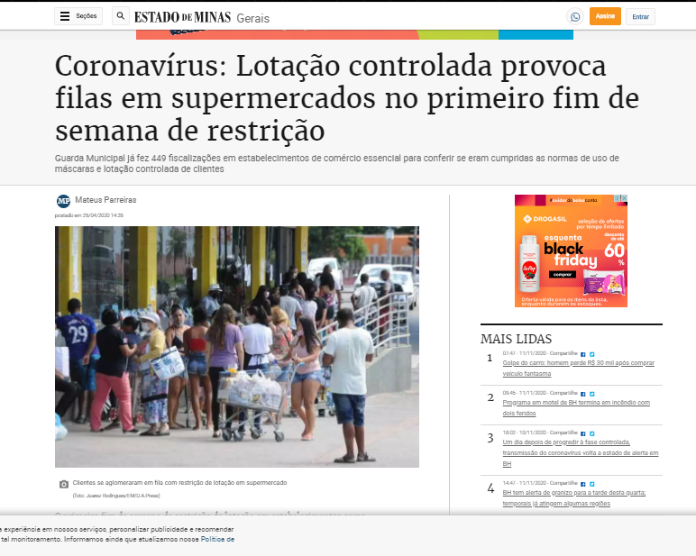
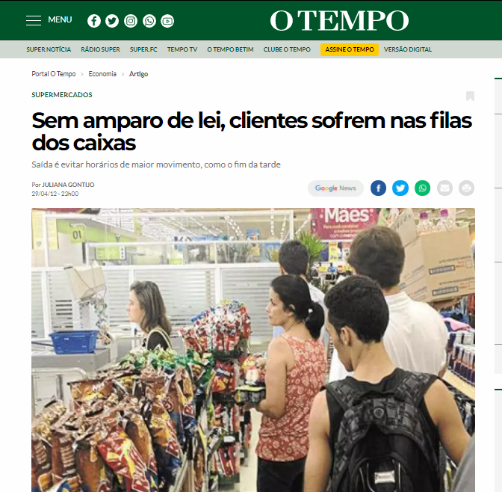
O PROBLEMA DA DOR MOSTRADA ATRAVÉS DE INFORMAÇÕES EXTERNAS

Slide 5
VALIDAÇÃO DA DOR
Total de pessoas entrevistadas : 120
Idade
Gênero
42% - 22 a 26 anos
58% - Feminino

Slide 6
VALIDAÇÃO DA DOR
Total de pessoas entrevistadas : 120
Não gosta de filas
Costuma esperar muito tempo em filas
Nível de satisfação de 0 á 7
50% insatisfeito
Nível de espera de 0 á 7
25% Espera muito

Slide 7
VALIDAÇÃO DA DOR
Total de pessoas entrevistadas : 120
Fica na fila para outras pessoas
Costuma esperar muito tempo em filas
71% não fica na fila
Nível de espera de 0 á 7
25% Espera muito

Slide 8
VALIDAÇÃO DA DOR
Total de pessoas entrevistadas : 120
Situações em que se passa mais tempo em filas
69% Passa mais tempo em fila de supermercados

Slide 9
VALIDAÇÃO DA DOR
Identificamos que as reclamações em filas possuem um percentual maior quando se trata de supermercado, superando as expectativas. Talvez, pelo momento em que vivemos, mas de toda forma, as pessoas buscam um modo de interação.

Slide 10
QUAL A PROPOSTA DE VALOR?
Criar aplicativo que proporciona maior agilidade nos processos de compra;
Melhorar a qualidade de vida;
Reduzir o tempo de espera em filas;

Slide 11
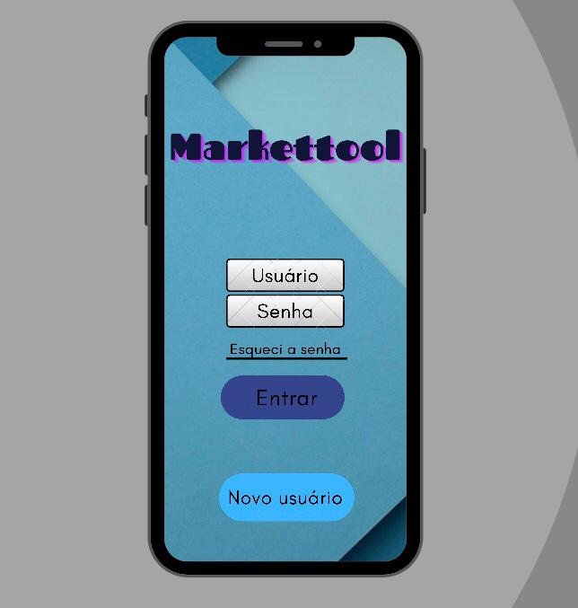

Slide 12
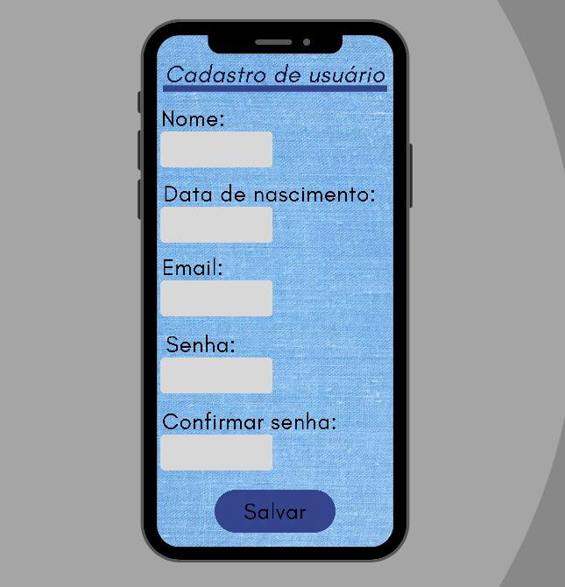

Slide 13
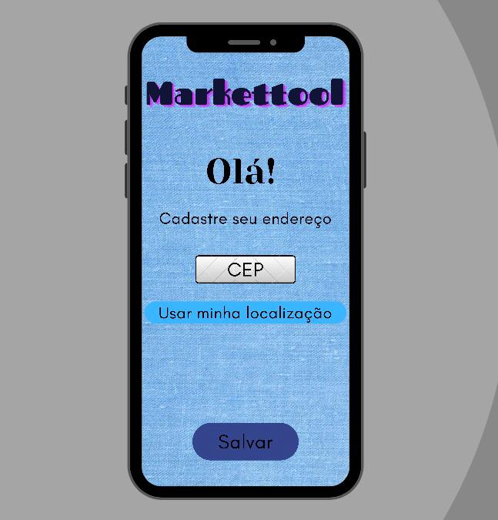

Slide 14
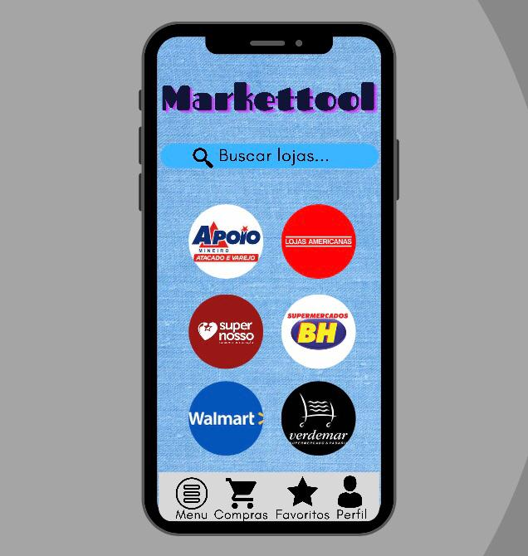

Slide 15
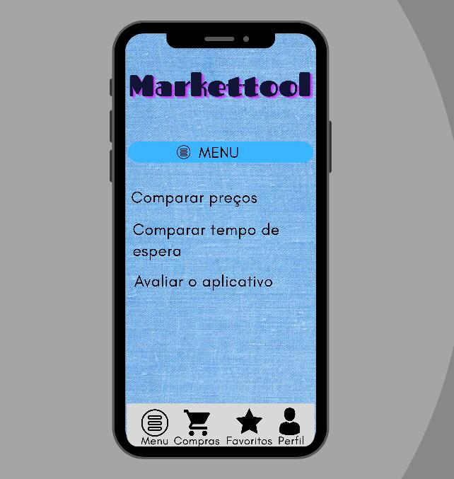

Slide 16
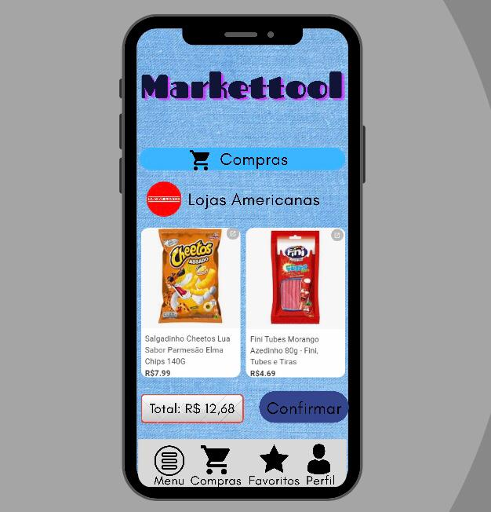

Slide 17
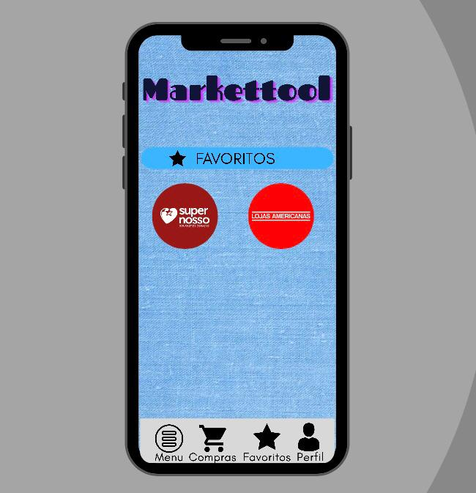

Slide 18
